Slide 1

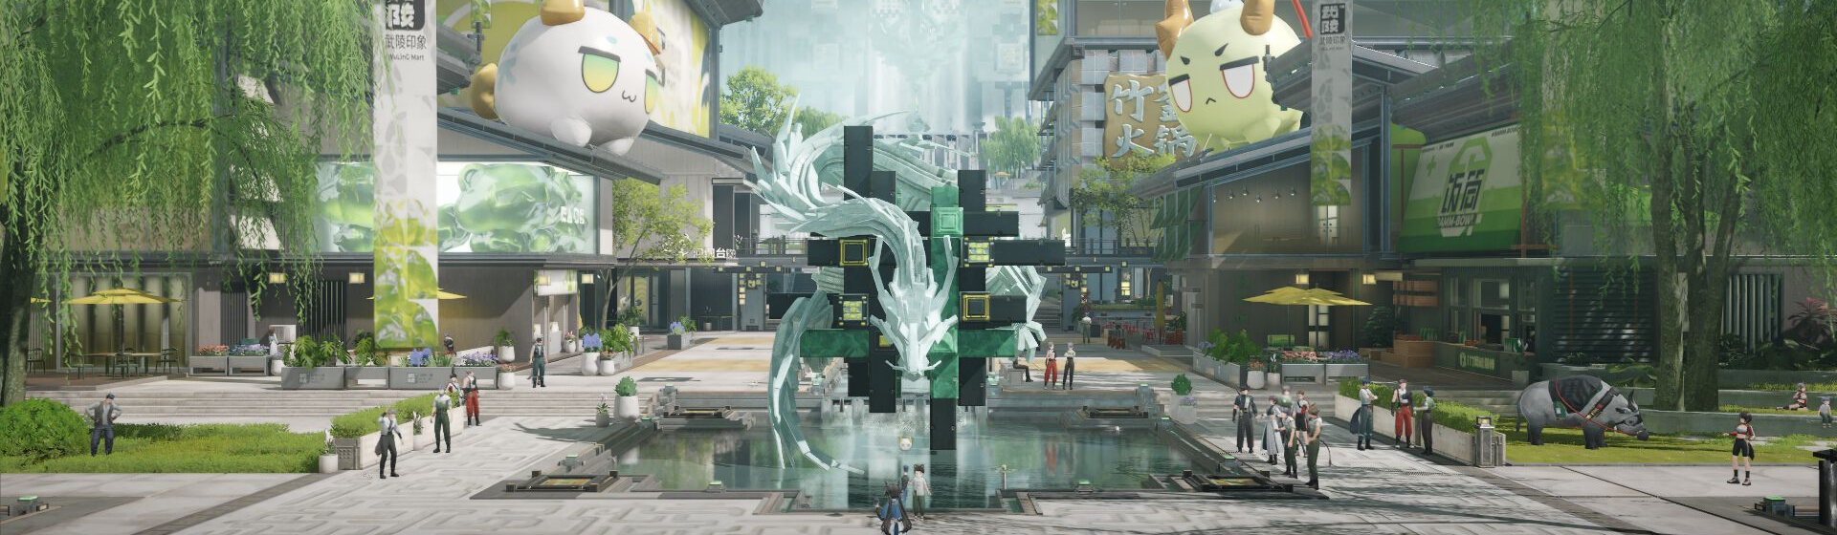
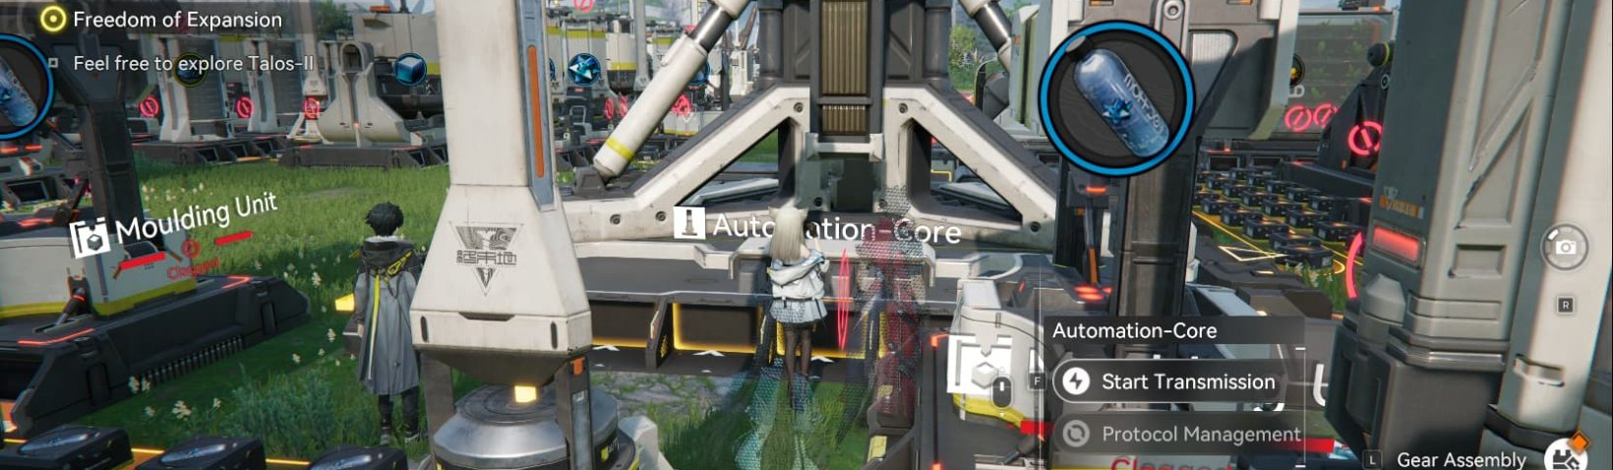
内容型游戏机会研究 | 案例
PATH 1 | 品味创意型
终末地凭主创审美建立稀缺心智，
工业系统的高门槛正在压缩大众化空间
CASE 明日方舟：终末地
佩丽卡、武陵与集成工业沿同一套长期母题展开；首发下载放量，后续移动端活跃回落。
01 长期母题持续产品化
2017
2021
2022
2026.01.22
创作母题出现
工业方向成型
正式开发
全球公测
《明日方舟》策划期
探索 × 自动化
长期构想产品化
多平台正式上线
02 稀缺心智的形成
03 大众化承压
全球移动端 DAU | ST estimate
当代中国生活经验，经未来工业语言重构
−74%
2/1–7 → 5/24–30 日均DAU
官方初期成功信号
上线次日下载破3,000万
武陵用熟悉的城市原型唤起“家乡感”，把视觉辨识度转成情感认同；2026 Apple Design Awards“视觉图像”类全球入围。
官方持续优化工业引导；移动端活跃规模回落
全球累计下载｜项目组，2026.01.23 18:00
高学习成本与规模回落同现；两者因果关系仍缺少新手漏斗与分层留存数据
上线热度旁证｜新华社：展区与论坛讨论保持高热度
佩丽卡的创作起点
海猫围绕同一创作母题反复打磨近十年，
并将佩丽卡的梦中意象提炼为设计轴，延展到角色、世界与工业玩法。
长期定力、具象想象和系统化落地能力构成终末地的核心支柱，
这些特征让早期产品潜力有迹可循，工业系统的普及难度决定规模上限。
“骑摩托横穿沙漠的少女”
小结
梦中意象 → 终末地整体设计轴
海猫｜制作人谈佩丽卡的梦中意象
资料：鹰角官方、Apple Developer / Apple Design Awards、新华社；DAU 为 Sensor Tower estimate。
Notes:
核心判断：终末地凭主创审美建立稀缺心智；工业系统的高门槛正在压缩大众化空间。
正式上线：鹰角官方公告，2026-01-22 11:00（UTC+8）全球公测，多平台同步开启。https://endfield.hypergryph.com/news/7231
官方下载口径：2026-01-23 18:00，《明日方舟：终末地》项目组披露全球累计下载量突破3000万。页面采用“上线次日”，未写成“24小时”；官方未披露平台拆分、用户去重口径或预下载是否计入。https://www.bilibili.com/opus/1161032825287213159
访谈来源：机核 https://www.gcores.com/articles/207170；电ファミニコゲーマー https://news.denfaminicogamer.jp/interview/2512123x；4Gamer https://www.4gamer.net/games/622/G062211/20251111001/；AUTOMATON https://automaton-media.com/articles/reportjp/endfield-20251111-365573/。
正文权威背书：Apple Developer https://developer.apple.com/cn/news/?id=cpt08xv8；Apple Design Awards 2026 Visuals and Graphics Finalist https://www.apple.com/uk/newsroom/2026/06/apple-reveals-winners-of-the-2026-apple-design-awards/；新华社上线后观察 https://www.news.cn/tw/20260131/e2f84296072144248b6eec987b7a4586/c.html。Apple口径为入围（Finalist），未写作获奖。
审美底稿：Famitsu https://www.famitsu.com/article/202512/58340 和 https://www.famitsu.com/article/202601/64296；Pocket Gamer https://www.pocketgamer.com/arknights-endfield/interview-light-zhong/。普通媒体仅作为图片、访谈载体或备查证据，不承担正文评价性背书。
玩法门槛来源：官方研发通讯 https://endfield.hypergryph.com/news/8564；AUTOMATON https://automaton-media.com/en/interviews/arknights-endfields-factory-systems-will-diversify-rather-than-become-more-complex-developers-say-if-things-feel-difficult-theres-no-need-to-rush/；PC Gamer https://www.pcgamer.com/games/action/building-an-optimized-factory-is-so-important-in-arknights-endfield-that-someone-made-a-simulator-tool-for-sharing-your-best-blueprints/。
活跃口径：官方未披露DAU。Sensor Tower estimate 显示全球移动端2月1-7日日均DAU 73.0万，5月24-30日日均18.9万（-74.1%）；该指标代表活跃规模，不等同用户级 cohort 留存。官方下载量与第三方DAU属于不同指标和覆盖范围，不做直接比例计算。
核验边界：未找到海猫逐字说“终末地是一直想做的游戏”；佩丽卡具体构思年份未公开。页内采用可核验的2017母题与梦中意象表述。“反复打磨近十年”指2017年方案出现至2026年上线的时间跨度，期间经历方案废弃、重新评估和复活，不代表连续开发十年。

